Slide 1
«Использование игр на липучках для развития детей дошкольного возраста»

Slide 2
Цель: -повышение профессионального мастерства педагогов через обмен опытом, путем показа последовательности действий, методов, приемов и форм педагогической деятельности. Задачи: - познакомить педагогов с опытом работы по изготовлению и использованию развивающих игр на липучках в работе с детьми дошкольного возраста; - совершенствовать умения участников мастер-класса изготавливать игры на липучках с опорой на алгоритм; - развивать интерес к оригинальным образовательным технологиям, инициативу, желание применять на практике данные технологии.

Slide 3
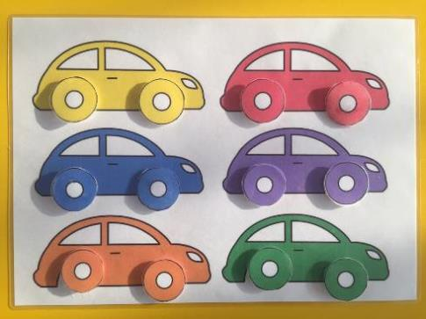
Что такое развивающие игры на липучках? Это игры, в которых объекты крепятся к карточкам с помощью всем известных липучек «велькро». Ребенок должен найти, какие объекты прикрепить к определенной карточке, и точно соединить липучки, чтобы фигурка крепко держалась на картинке.

Slide 4
Цель данных пособий: создание условий для развития любознательности и познавательной активности детей. Задачи: 1.Способствовать формированию целостной картины мира, расширять кругозор. 2.Развивать сенсорные способы познания математических свойств и отношений. 3.Способствовать расширению и обогащение словаря, развитию связной речи. 4.Развивать зрительное, слуховое, тактильно-двигательное восприятие; воображение, пространственное мышление. 5. Совершенствовать координацию руки и глаза; продолжать развивать мелкую моторику рук. 6.Способствовать обогащению самостоятельного игрового опыта детей. 7. Создать целостную, различную по степени сложности, многофункциональную развивающую среду.

Slide 5
Преимущества игр на липучках: 1. Соединять изображения друг с другом достаточно легко. 2. Получение детьми новых знаний. 3. Долгосрочность использования. 4. Яркость и эстетичность деталей. 5. Использование в работе с детьми раннего возраста.

Slide 6
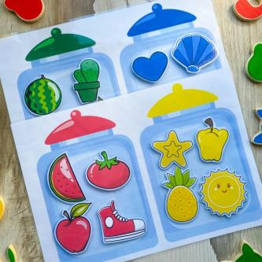
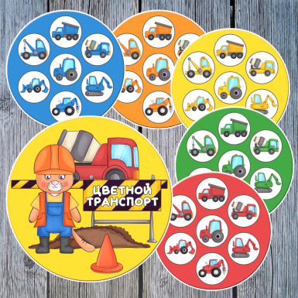
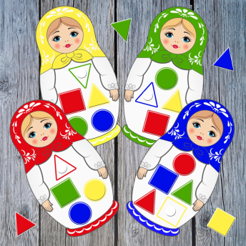
Игры на изучение цвета,
формы

Slide 7
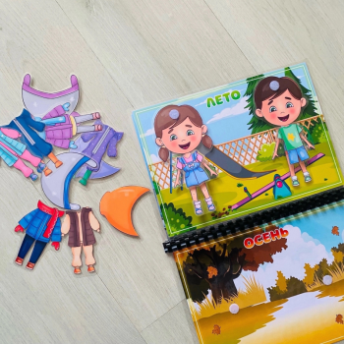
Игры
на изучение времен года

Slide 8
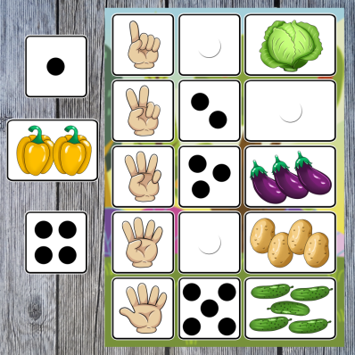
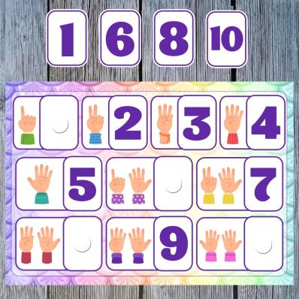
Математические игры

Slide 9
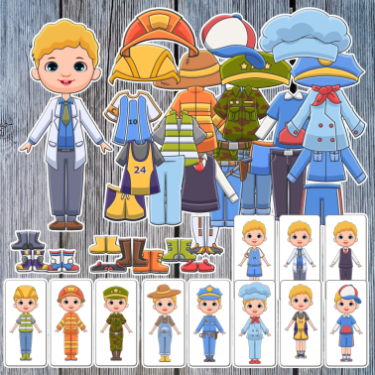
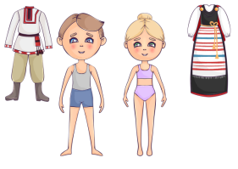
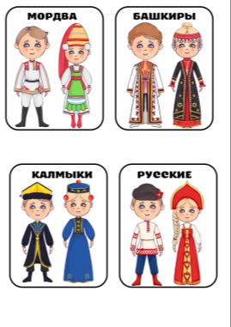
Игры на изучение профессий,
народов России

Slide 10
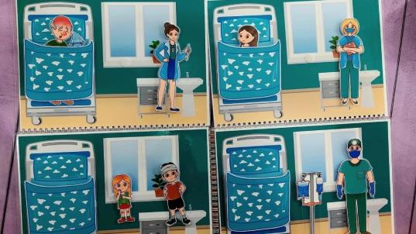
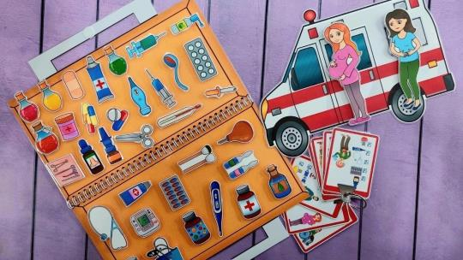
Сюжетно-ролевые игры

Slide 11
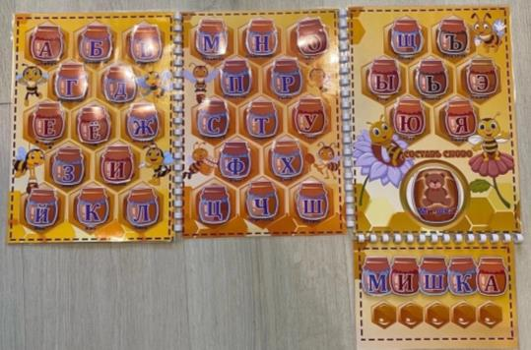
Речевые игры

Slide 12
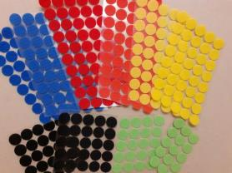
Материалы:
1. картинки для игры,
2. ножницы,
3. "липучка".
Технические средства: компьютер, принтер, ламинатор.

Slide 13
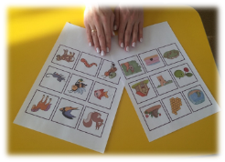
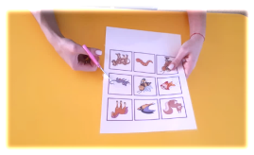
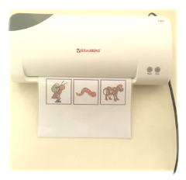
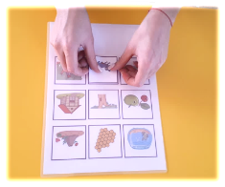
Изготовление развивающей игры на липучках
1. Распечатываем необходимые заготовки для игры.
3. Вырезаем
2. Ламинируем лист с изображением.
4. Приклеиваем «липучки»

Slide 14
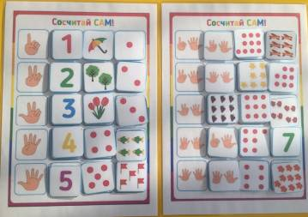
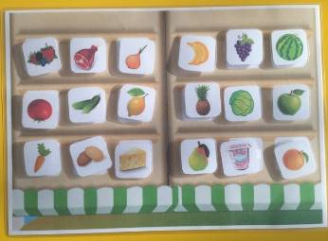
Пробуйте, и у Вас все получится !!!
Всё зависит от того, насколько далек
полет Вашей фантазии!

